Slide 1

Проект по кружковой работе
«Семицветик»:
«РИСОВАНИЕ ДЕРЕВЬЕВ РАЗНЫМИ СПОСОБАМИ, ИСПОЛЬЗУЯ НЕТРАДИЦИОННЫЕ ТЕХНИКИ РИСОВАНИЯ»
Подготовительная группа «Гномики» Воспитатель : Кирюхина Н.Н.
2018-2019 уч.г.

Slide 2
Рисование – это удивительное занятие, способное развивать внимание , усидчивость, чувство прекрасного, моторику рук, фантазию, пространственное мышление, воображение, уверенность в собственные силы, творческие способности и еще много-много полезных качеств и навыков.

Slide 3
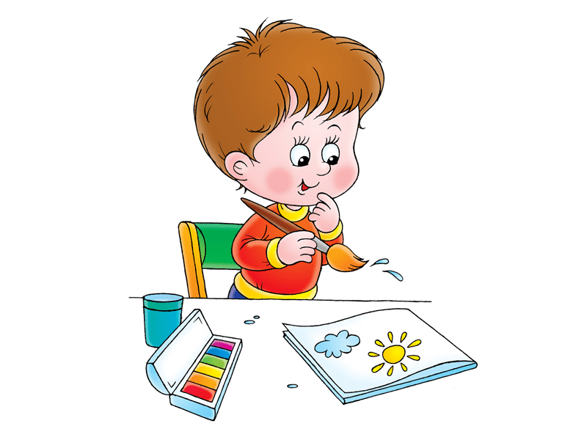
«Дети, конечно, не делаются художниками от того, что в течение дошкольного детства им удалось создать несколько действительно художественных образов. Но в развитии их личности это оставляет глубокий след, так как они приобретают опыт настоящего творчества, который в дальнейшем приложат к любой области труда».
Н. П. Сакулина

Slide 4
ЦЕЛЬ:
Развитие у дошкольников художественного творчества и активизация творческого потенциала через нетрадиционные техники рисования.
ЗАДАЧИ:
Познакомить детей с различными нетрадиционными техниками рисования;
Научить создавать свой неповторимый образ, в рисунках по нетрадиционному рисованию, используя различные техники;
Развивать воображение и творческие способности детей;
Побуждать ребенка экспериментировать;
Поощрять и поддерживать творческие находки;
Воспитывать положительное отношение ребенка к сотрудничеству с взрослым, с детьми, к собственной деятельности, ее результату;
Способствовать возникновению у ребенка ощущения, что продукт его деятельности интересен другим и ему самому.

Slide 5
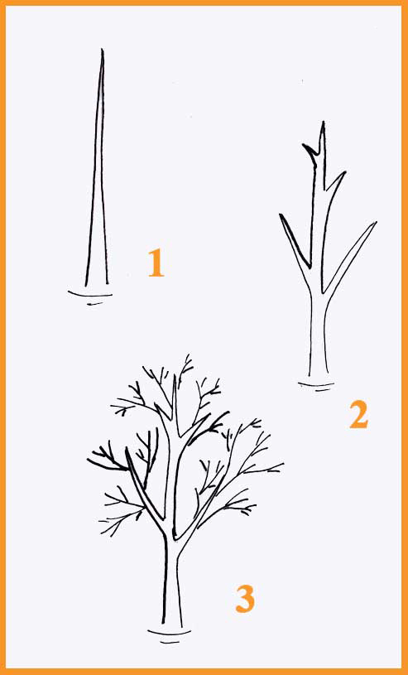
Казалось бы, что научить ребенка рисовать дерево – скучное, однообразное, не интересное занятие, но используя разные техники и материалы данный процесс можно превратить в занимательную игру

Slide 6
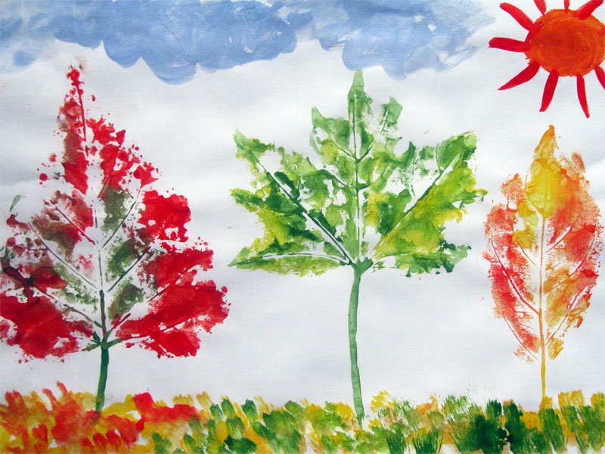
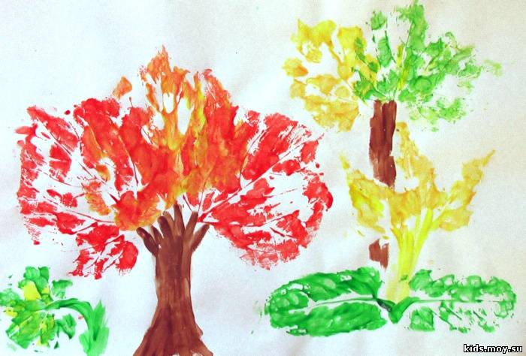
«Волшебное дерево»
Рисование c использованием приема примакивания и печать листьями
Выполнила рисунок: Сергеева Милана
Выполнила рисунок: Джумабаева Самия

Slide 7
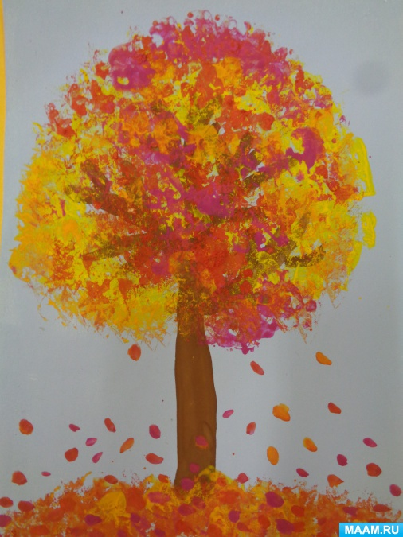
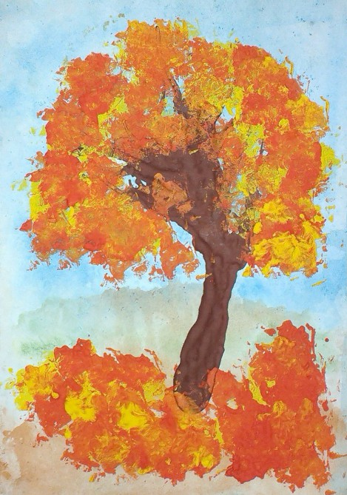
«Краски осени» - рисование дерева смятой бумагой
Рисунок выполнила: Петькова Регина
Рисунок выполнила: Усикова Соня

Slide 8
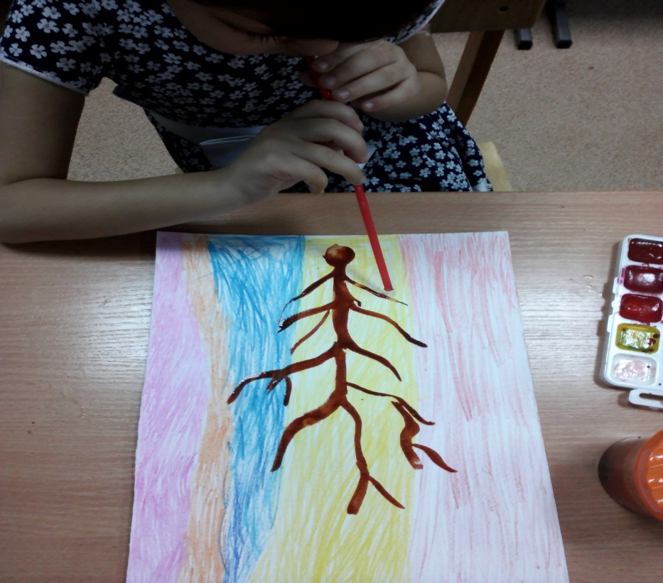
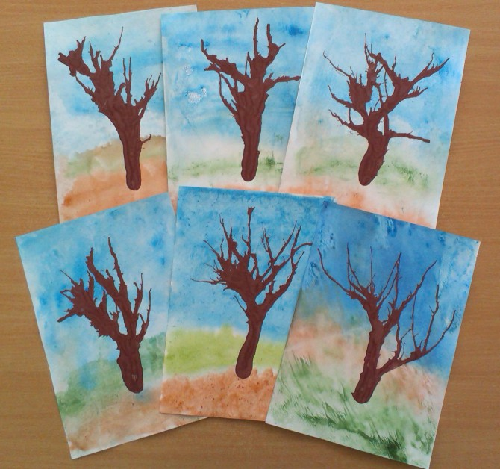
«Клякодерево»
Рисование с использованием техники кляксография
Детям очень нравится, когда у кляксы в разные стороны разбегаются ножки

Slide 9
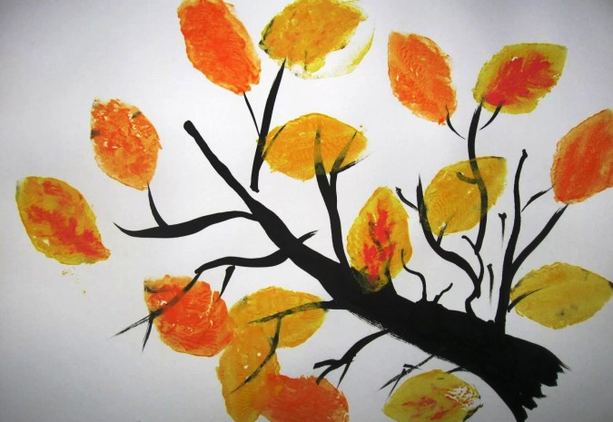
«Листопад» рисование картоном
Листья жёлтые танцуют,
С веток падают, летят.
Эту сказку золотую
Называют «листопад».
О. Киселева

Slide 10
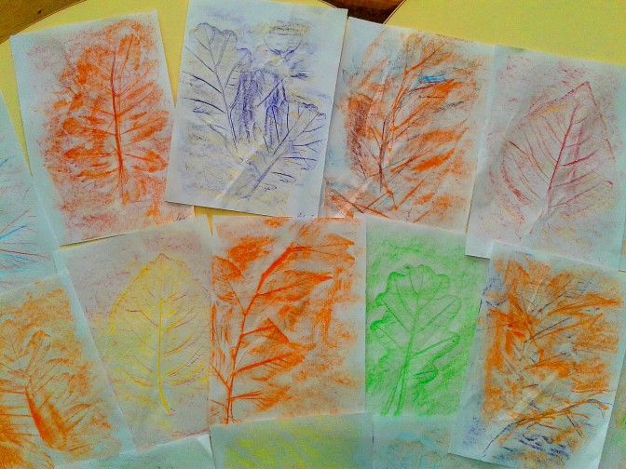
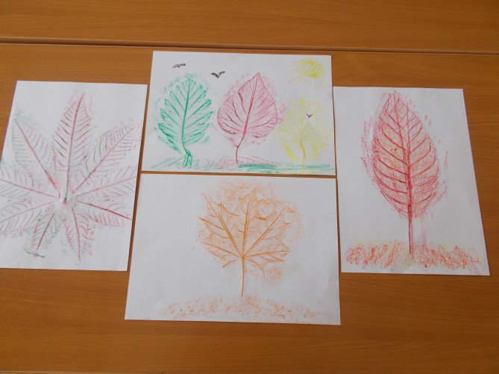
«Осенние деревья» рисование восковыми мелками с использованием техники фроттаж

Slide 11
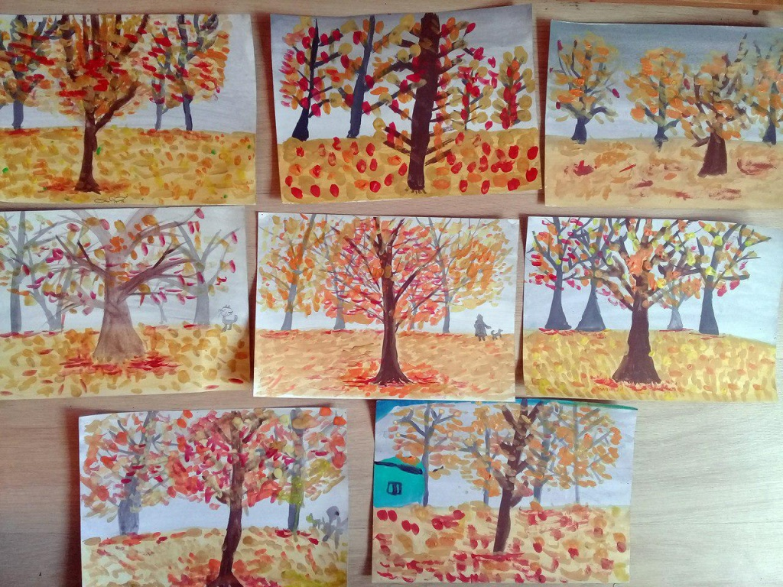
Выставка рисунков детей «Осенние деревья

Slide 12
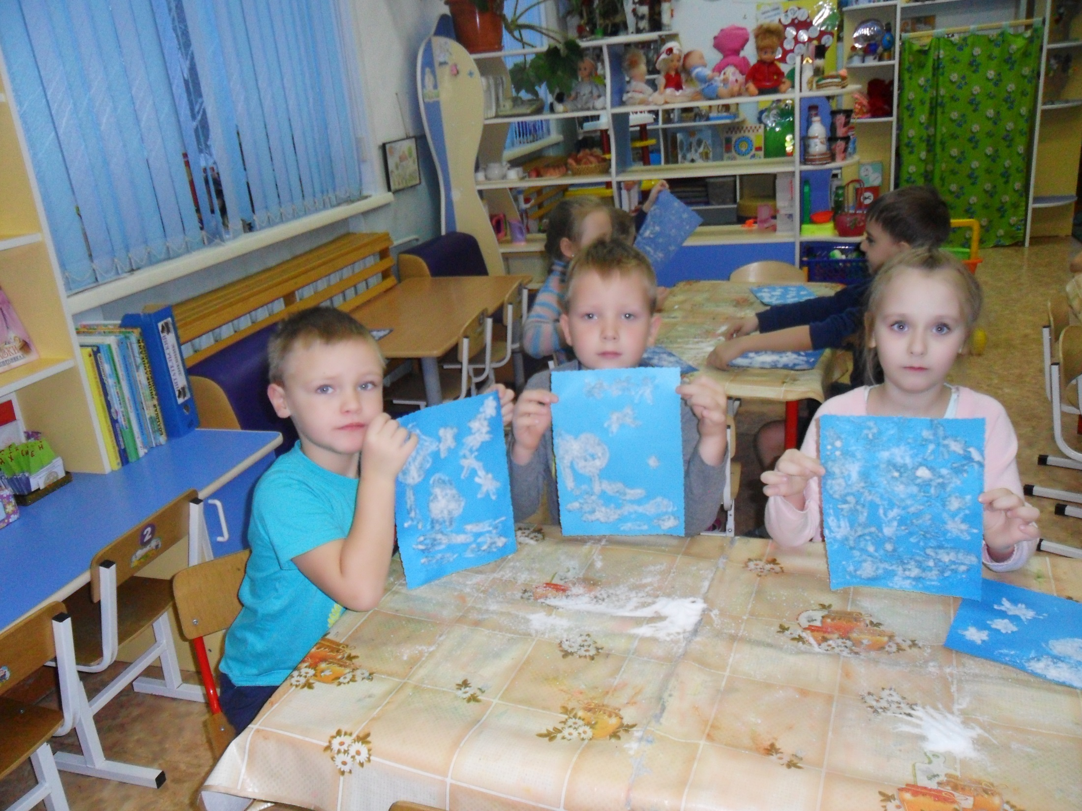
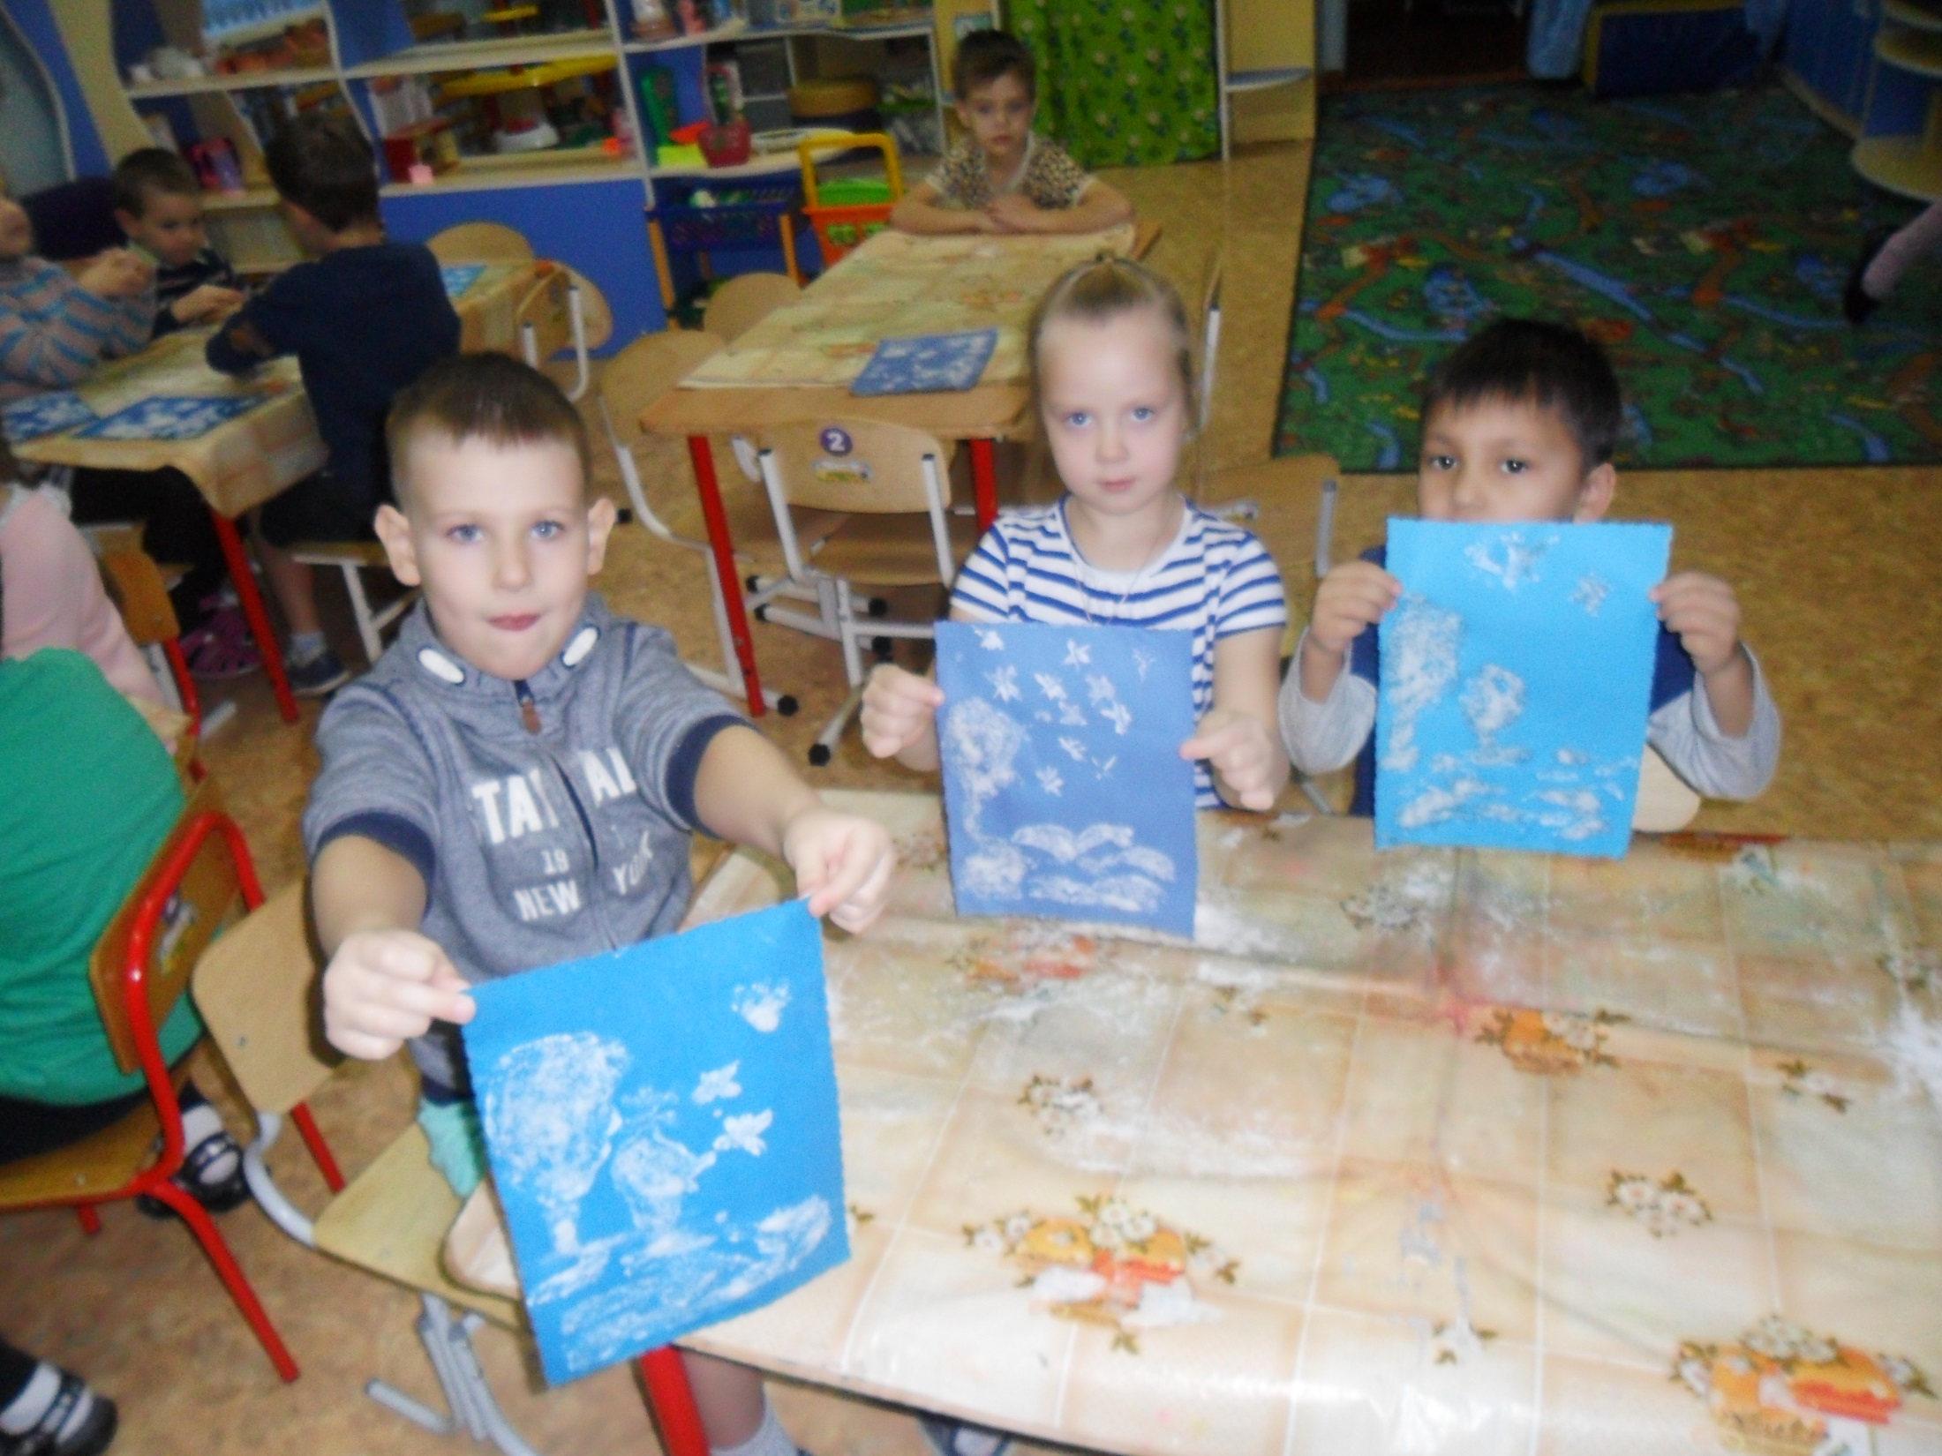
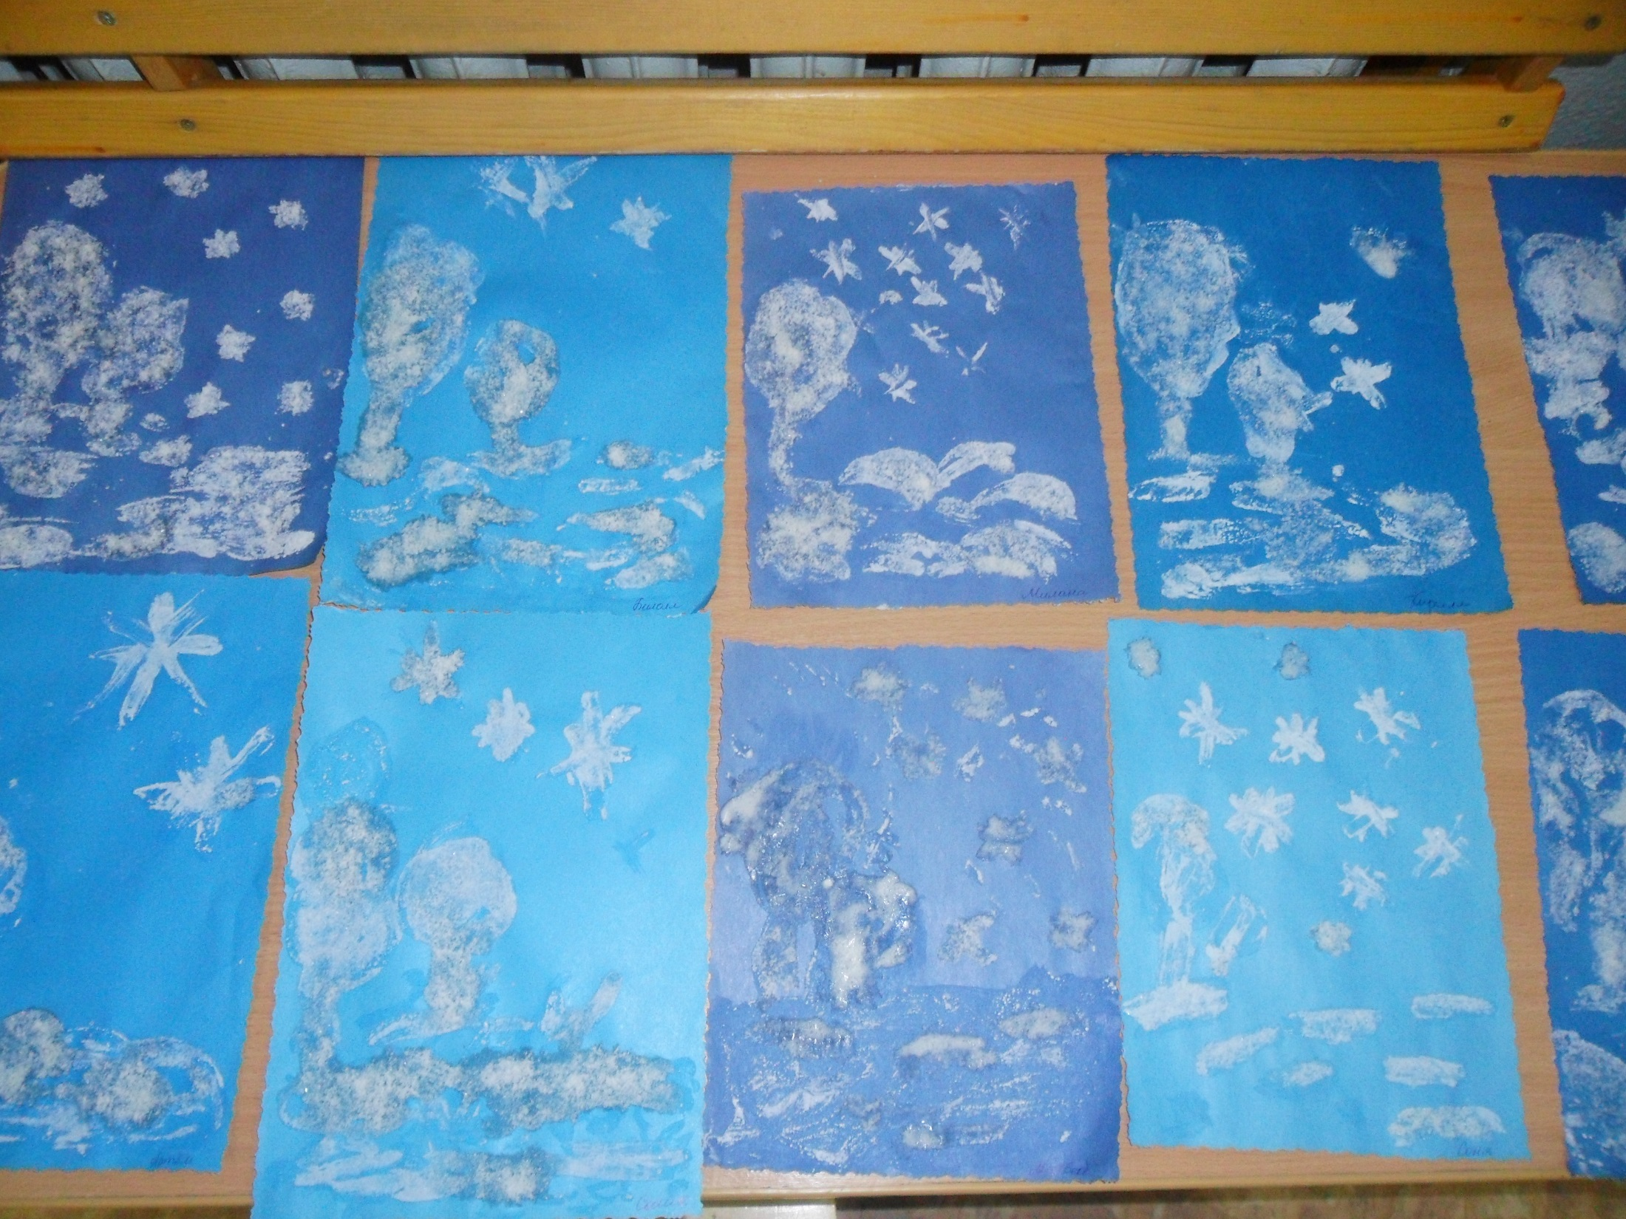
«Дерево в инее» рисование клеем и манной крупой

Slide 13
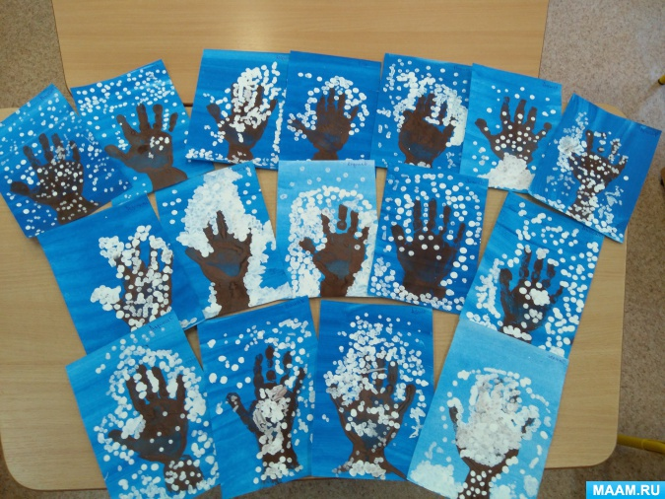
« Зимнее дерево» - рисование ватными палочками, поролоном
Оделись изморозью кроны
Совсем нежданно. Поутру
Остекленели листья клёнов
И зазвенели на ветру…
В.Потиевский

Slide 14
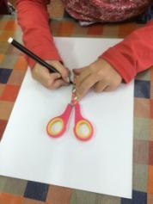
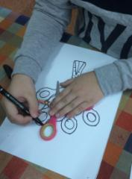
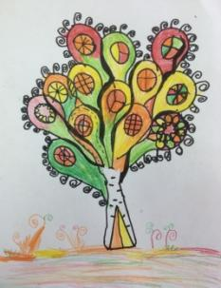
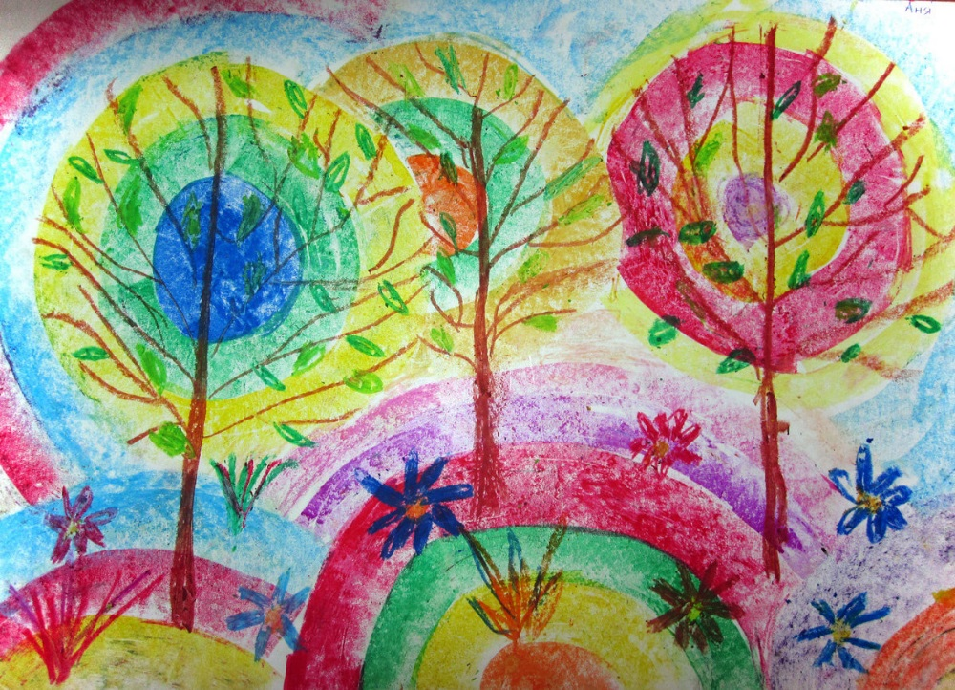
«Фантазийные деревья

Slide 15
Теперь вопрос ребенка: «Как нарисовать дерево?» не поставит Вас в тупик, используя предложенный материал Вы без труда можете нарисовать не только дерево, но и сказочный лес.
Пробуйте! Фантазируйте! Творите!
Спасибо за внимание!

